Slide 1
16 Congreso de Derecho Financiero
Entorno jurídico a la Vanguardia
Asobancaria Colombia
17 y 18 de agosto de 2017
Derecho en el nuevo paradigma
Juan Diego Castro Fernández COSTA RICA

Slide 2
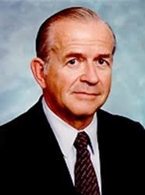
“Es mi creencia personal que estamos en un punto en el tiempo cuando una era de 400 años está muriendo y otra luchando por nacer; un cambio en la cultura, la ciencia, la sociedad y las instituciones, enormemente mas grande que lo que el mundo ha conocido.”
Dee W. Hock, Organización Caórdica

Slide 3
Única norma indispensable
Regla de oro: “Trata a los demás como querrías que te trataran a ti”
Regla de plata: “No hagas a los demás lo que no quieras que te hagan a ti”
Sentido común y principio de no agresión.

Slide 4
​“Minimizar el daño, de los pocos y de los muchos, para así maximizar la felicidad de todos.”
Epícuro
Ética de la reciprocidad

Slide 5
“Respeta al otro como a ti mismo”
Código de ética universal
Enno Winkler.

Slide 6
“No hagas a otros lo que quisieras que te hagan a ti. Sus gustos pueden no ser los mismos.”
George Bernard Shaw.

Slide 7
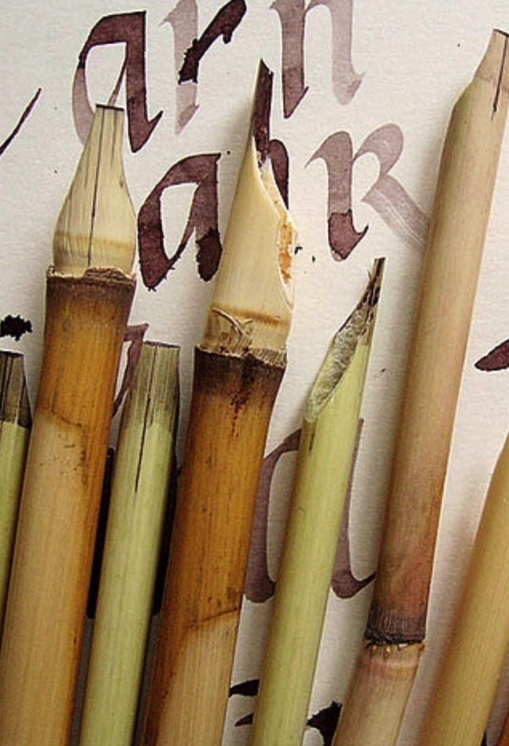
"También, así como quieren que los hombres les hagan a ustedes, háganles de igual manera a ellos". Lucas 6:31
"Por tanto, todas aquellas cosas que quisierais que los hombres os hagan, obradlas asimismo con ellos: pues ésta es la ley y los profetas". Mateo 7:12
"¿Hay algún valor de acuerdo con el cual pueda actuarse a lo largo de la vida?", Confucio respondío: Nunca obres con los demás lo que no quieras que obren contigo". Analectas de Confucio 15:23
"Un estado que no sea agradable o placentero para mí, tampoco lo será para él; y ¿cómo puedo imponer a los demás un estado que no me resulta agradable ni placentero para mí?" Sanyutta Nikaya V, 353.35-342.2.

Slide 8
La comunicación,
la tecnología
y el derecho

Slide 9
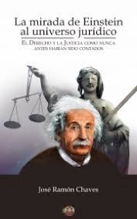
“LA VIDA FORENSE IMPONE SUS REGLAS POR QUE TODO PROBLEMA JURIDICO HUNDE SUS RAICES EN LA REALIDAD Y EL ABOGADO TIENE QUE SABER VISUALIZAR EL ASUNTO, COMPRENDER LOS MATICES Y PODER EXPONERLOS CON SOLTURA EN SUS ESCRITOS Y ALEGATOS, EL ABOGADO DEBE ESPECIALIZARSE PERO SIN OLVIDAR FORMARSE EN LAS DISCIPLINAS TRANSVERSALES Y ALEDAÑAS (…)
VAMOS A VER, EL DERECHO ES EL LATIGO DE DOMESTICAR LOS CONFLICTOS, PERO ESTOS SE DAN DONDE LA VIDA LES DA A ENTENDER, Y CADA VEZ MAS EN TERRENOS TECNIFICADOS, DE TAL MANERA QUE PARA SABER DE QUE SE DISCUTE EN LA EXPLOTACION MINERA HAY QUE SABER DESDE QUIMICA Y EXPLOSIVOS, PASANDO POR EL DERECHO ADMINISTRATIVO ESPECIAL, HASTA INGENIERIA.”
JOSE RAMON CHAVES
LA MIRADA DE EINSTEN AL UNIVERSO JURIDICO

Slide 10
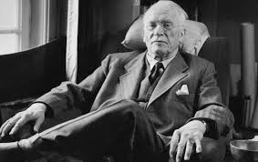
“Cuando dos personas hablan, en realidad hablan seis personas: Las dos personas que hablan, el que creemos que somos, el que cree que es el otro, aquel que creemos que es el otro, aquel que el otro cree que somos.”
Karl Jung

Slide 11
la escritURA
El estilete, el cálamo, la pluma, la pluma de fuente, la máquina de escribir, la imprenta, la computadora personal, internet, los teléfonos inteligentes.
El basalto, la arcilla, el cuero, el papiro, el papel, la pantalla de rayos catódicos, la pantalla de plasma…

Slide 12
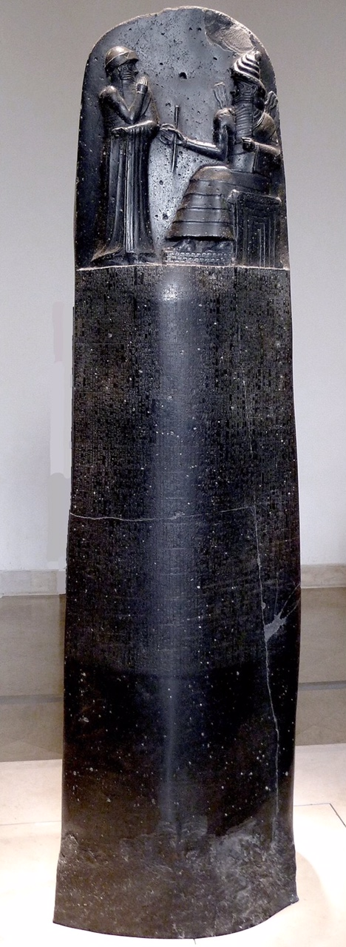
la ley y la escritura
1750 a. C. Mesopotamia
Código de Hammurabi
Fue escrito por el rey de Babilonia Hammurabi
Ley del Talión
Principio de presunción de inocencia
Oportunidad de aportar pruebas

Slide 13
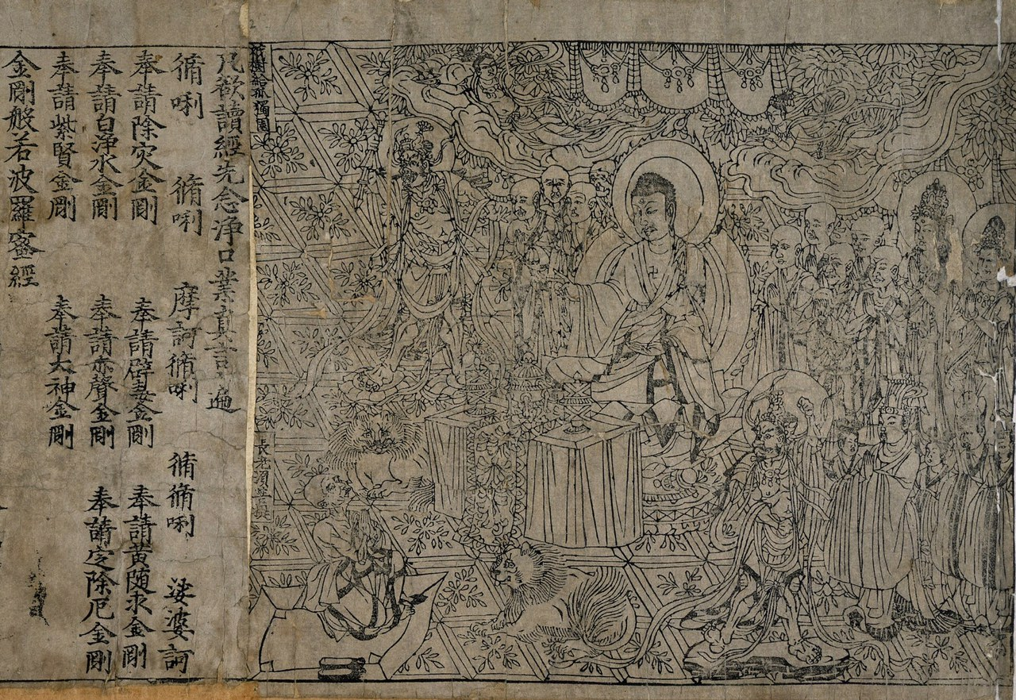
la ley y la escritura
400 a. C. China. Usaban la tinta negra (atramentum) con la cual escribían con plumas o pinceles y estaba compuesta de negro de humo y goma.

Slide 14
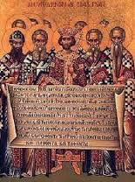
la tinta y la firma
Siglo IV. Imperio Romano Bizantino firmaban sus edictos con una tinta purpúrea muy costosa (sacrum encaustum) hecha con una secreción de la glándula hipobranquial del murex, un género de molusco gasterópodo que producía la púrpura.

Slide 15
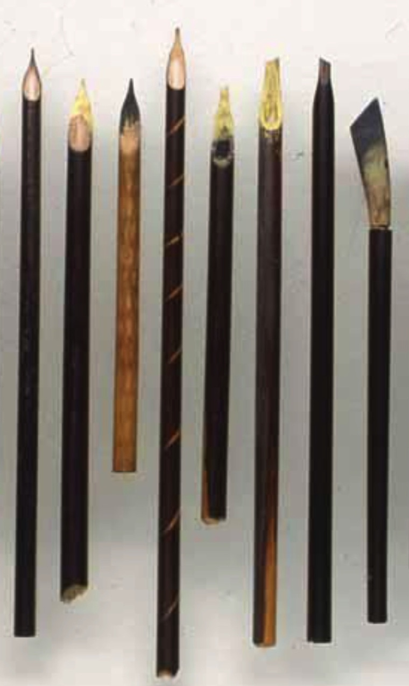
DE LA PLUMA
DE AVE A LA DE METAL
Siglos VI al XIX. Las plumas de ave fueron el principal instrumento de escritura. Las mejores estaban hechas con plumas de ganso o de cisne.
La pluma de metal, primero patentada en Estados Unidos en 1810, y posteriormente producidas en masa en los años 1860.

Slide 16
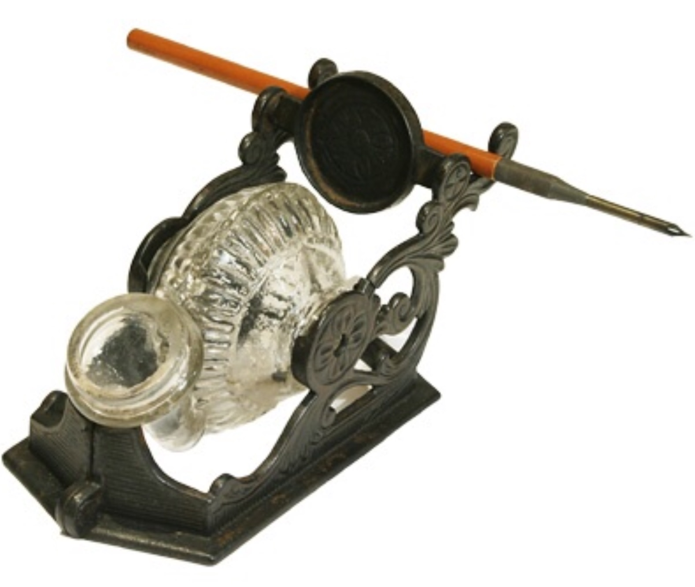
«Bajo el Imperio de los grandes hombres la pluma es más poderosa que la espada»
Edward George Bulwer, Escritor

Slide 17
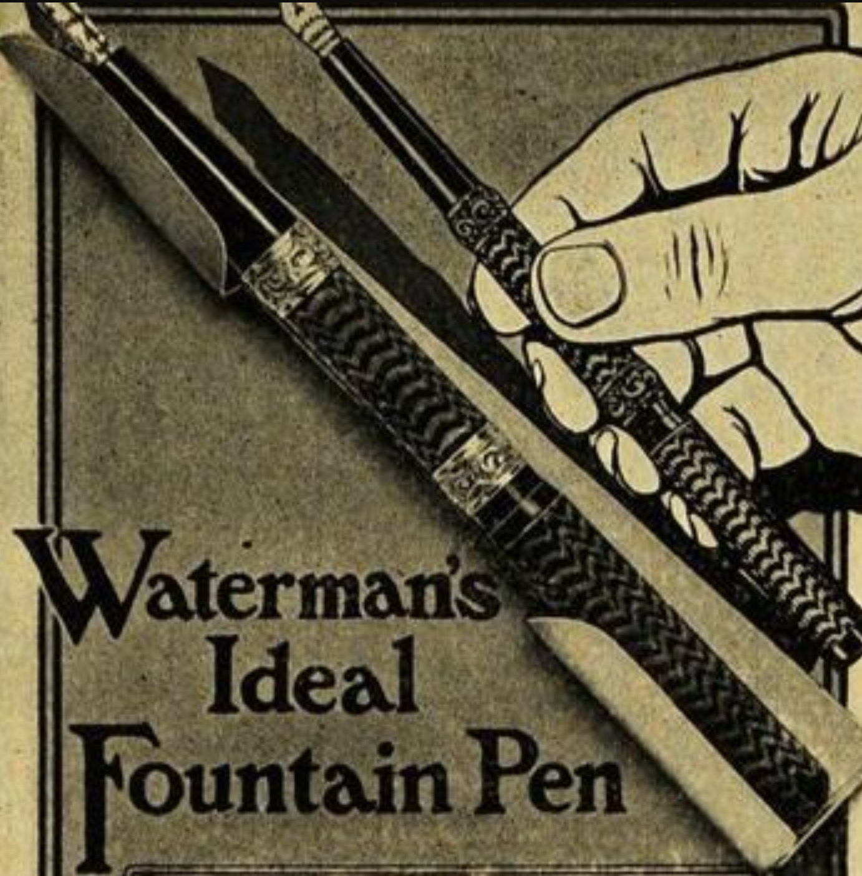
LA PLUMA DE FUENTE
1883 Nace la primera pluma estilográfica, la Waterman´s Ideal Fountain Pen.
1893. George S. Parker mejoró el alimentador, reproduciendo el arte de Waterman de no manchar el papel, más el añadido de mantener el estilo con los dedos sin manchas de tinta.

Slide 18
Lex Duodecim Tabularum, Primera ley escrita en Roma
Redactadas entre 451 y 449 a.C.
Plasma por escrito en plena República Romana, de una forma legal y jurídica un antiguo derecho consuetudinario, ya existente en tiempos pasados para la convivencia entre patricios y plebeyos, igualando sus derechos, a propuesta de Terentilo Arsa sobre el año 462 a.C, siendo la primera ley de derecho público y privado del que se tenga noticia.
El galo Brenno, conquistó Etruria, entró en Roma en el año 387 a.C, saqueándola e incendiándola, por lo que las “Leyes de las Doce Tablas” escritas en madera y expuestas en el Foro Romano, desaparecieron, se dice que volvieron a escribirse sobre unas tablas de piedra, una vez pasada la razia de Brenno
Admite la ley del talión y la pena de muerte para el ladrón de mieses... A partir de la Ley de las Doce Tablas, el fas (lo lícito) y el ius (lo justo) se disocian y el Derecho comienza un proceso de secularización.

Slide 19
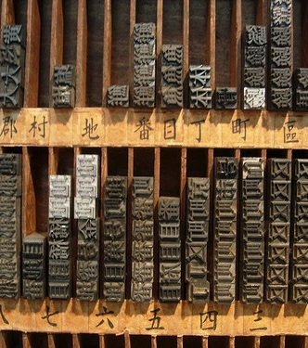
LA IMPRENTA
China. Bi Sheng, entre 1041 y 1048.
Primer sistema de imprenta de tipos móviles, a base de complejas piezas de porcelana en las que se tallaban los caracteres chinos.
Papel de arroz
1234. Corea. Dinastía Koryo. Crearon un juego de tipos móviles de metal que se anticipó a la imprenta moderna, pero lo usaron raramente

Slide 20
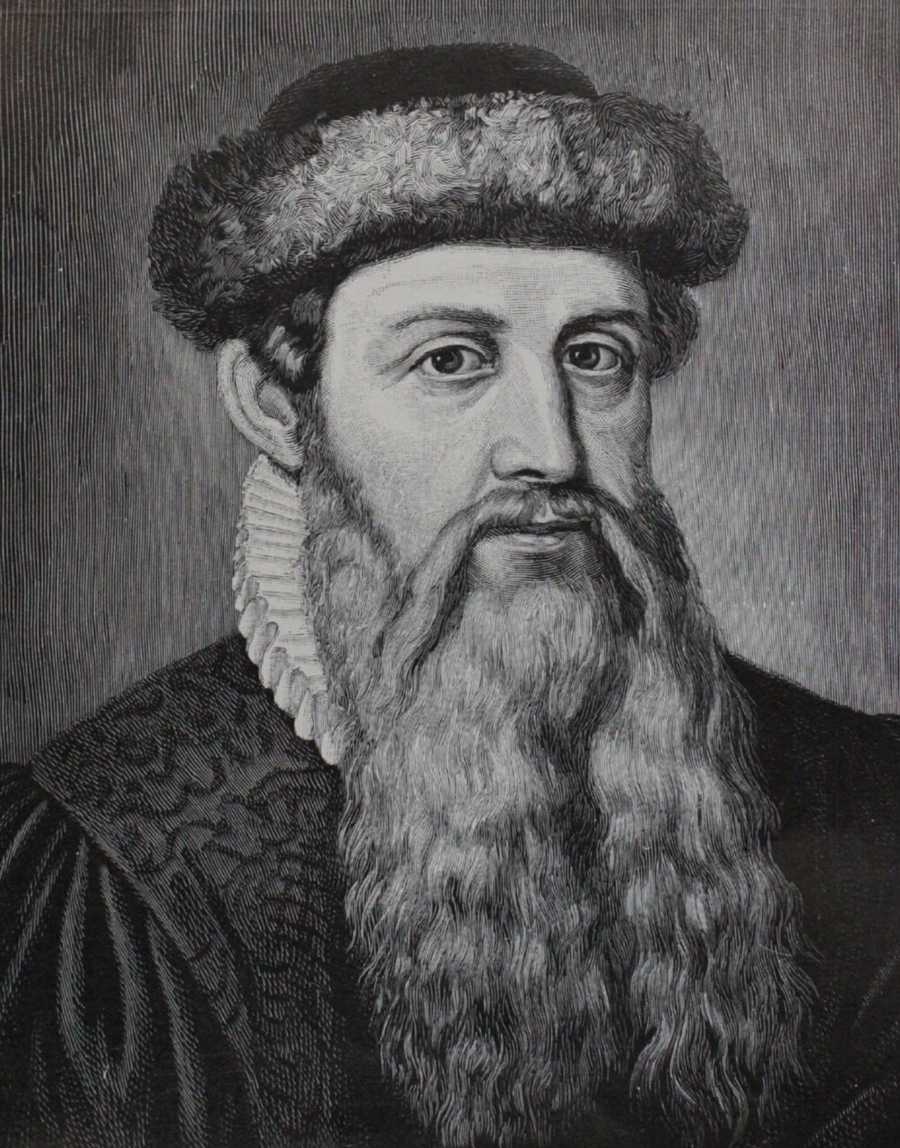
la era jurídica guteNberg
1450. Alemania. Johannes Gutenberg, inventó la imprenta… y sus acreedores le remataron su invento.

Slide 21
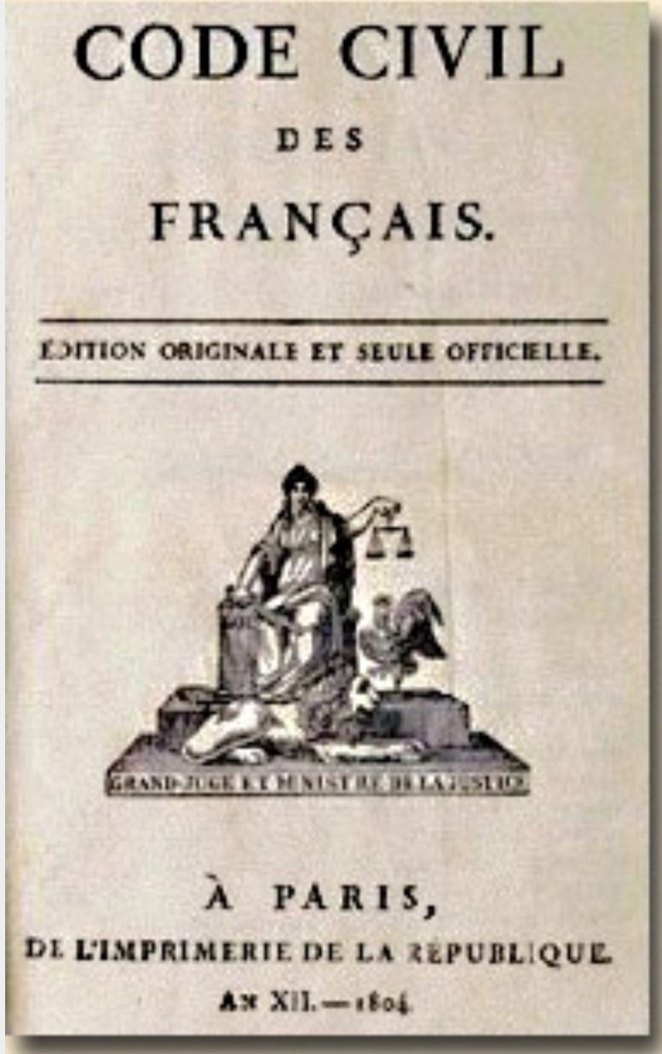
IMPRENTA Y CODIFICACIÓN
1804. Francia. Code Civil

Slide 22
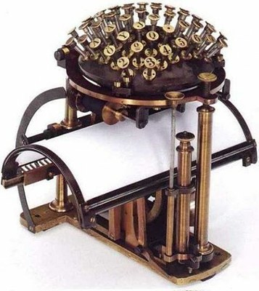
la máquina de escribir
1714: primera patente concedida al inglés Henry Mill.
1780: Pingeron describe la primera máquina de escribir para ciegos
1829: The Typographer, del estadounidense William Austin Burt, patentado el 23 de julio.
1850: Invención de la máquina de escribir con cinta de tinta por Oliver T Eddy, Baltimore

Slide 23
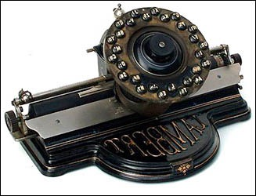
la máquina de escribir
1861: El sacerdote brasileño Francisco João de Azevedo inventa una máquina de escribir en forma de piano con las letras en el borde de varillas de madera de jacaranda.
1870: «The Writing Ball» de Rasmus Malling-Hansen
Década de 1870, Mark Twain Uno de los primeros escritores en presentar a su editor sus obras escritas con una máquina de escribir (Vida en el Misisipi y Las aventuras de Tom Sawyer).

Slide 24
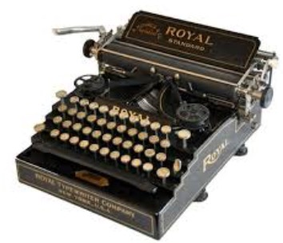
la máquina de escribir
1914: Primera máquina de escribir eléctrica.
1935: Primera máquina portátil, la «Hermes-Baby».
1961: Selectric typewriter, «máquina de bolas» de IBM
2011: Cerró última fábrica máquinas de escribir (Godrej & Boyce, Mumbai, India).

Slide 25
“NADIE PUEDE ALEGAR IGNORANCIA DE LA LEY”

Slide 26
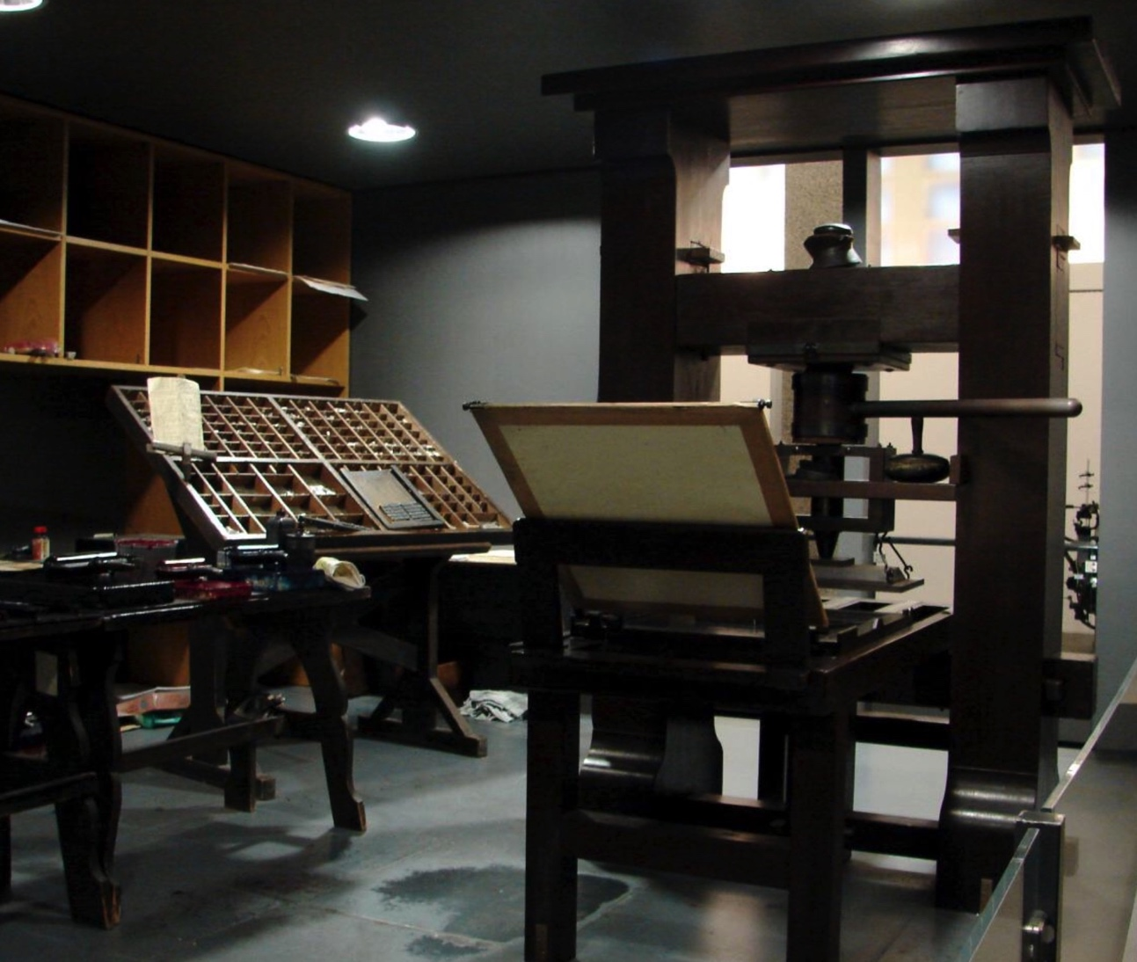
386 años DEL PRIMER DIARIO OFICIAL
30.05.1631. Francia. Primer diario oficial publicado en el mundo fue La Gazette de Francia,
1831. (2 siglos después) COSTA RICA. La Relación de los Negocios Despachados por el Gobierno Supremo del Estado de Costa Rica.
1878 adoptó el nombre de La Gaceta, Diario Oficial.
21.10. 2010 La Gaceta oficializó su edición electrónica por medio de la firma digital certificada, convirtiéndose en el primer país de Latinoamérica en lograrlo.

Slide 27
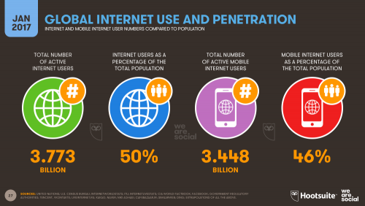
21.11. 1969: Surge la primera red interconectada cuando se crea el primer enlace entre las universidades de UCLA y Stanford por medio de la línea telefónica conmutada

Slide 28
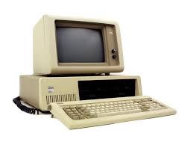
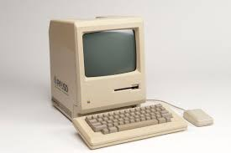
DE la pc A la nube (jurÍdica)
La computadora personal.
El procesador del palabras.
Las impresoras de matrix con cinta de algodón impimía línea por linea.
La impresora laser imprime por por páginas.
Bases de datos jurídicos.
De los enormes discos a la nube
De los tesauros a los motores de búsqueda

Slide 29
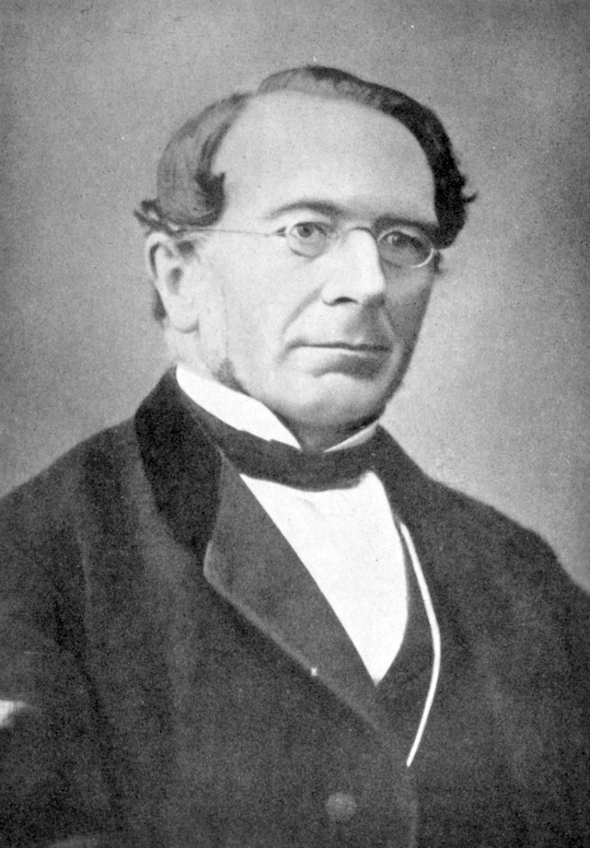
“El derecho no es una idea
lógica sino una idea de fuerza”
Rudolf Von Ibering
La lucha por el Derecho

Slide 30
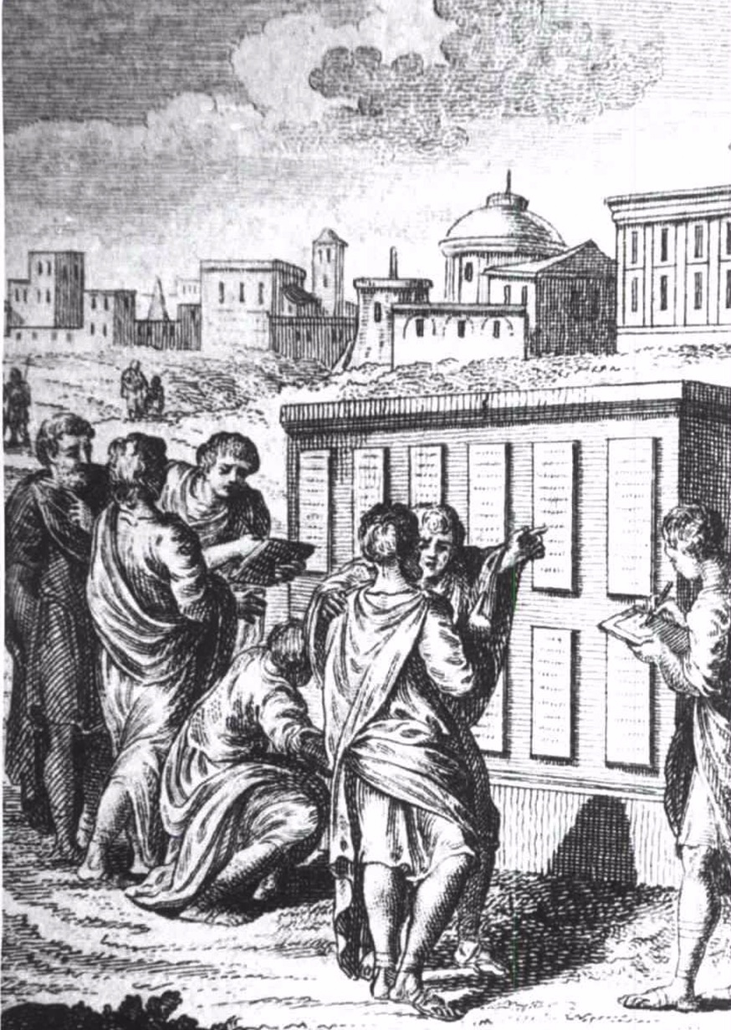
HERMENEUTICA JURÍDICA
El Derecho no existe fuera, ni es diferente al procedimiento de aplicación de las normas jurídicas, sino más bien nace a partir del mismo.
La esencia del Derecho sólo se puede captar en interpretación.
Es por lo que tradicionalmente se ha utilizado el concepto de “jurisprudencia” como sinónimo de derecho.
La interpretación jurídica ya no es para la hermenéutica una simple herramienta técnica que permita comprender el recto significado de una disposición jurídica general y abstracta que ha sido emitida previamente por el legislador.
Más bien, el Derecho que se expresa en reglas sólo se puede fijar y adquirir sentido en vía de interpretación.
En el acto de la aplicación del Derecho, quien lo realiza siempre imprime o deja sentir su propia personalidad, sus concepciones subjetivas.

Slide 32
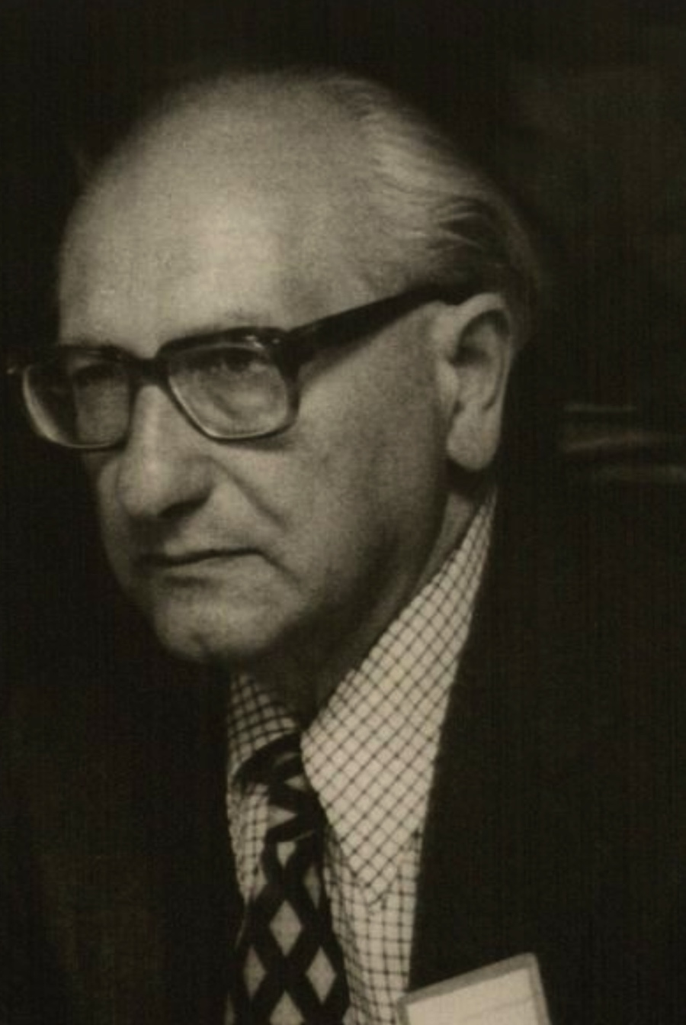
argumentación jurídica
La nueva retórica se funda en la aserción de que "puesto que la argumentación tiene como objetivo el asegurar la adhesión de aquellos a quien se trata, es en su totalidad concerniente a las audiencias que se influirán” Chaïm Perelmann (1969, p. 19).
Perelman y Olbrechts-Tyteca confían particularmente para su teoría de la argumentación en los conceptos gemelos de "audiencias universales" y "audiencias particulares"; mientras que cada discusión se dirige a un individuo o a un grupo específico, el orador decide a qué información y a qué acercamientos alcanzará la adhesión más grande según una audiencia ideal.

Slide 33
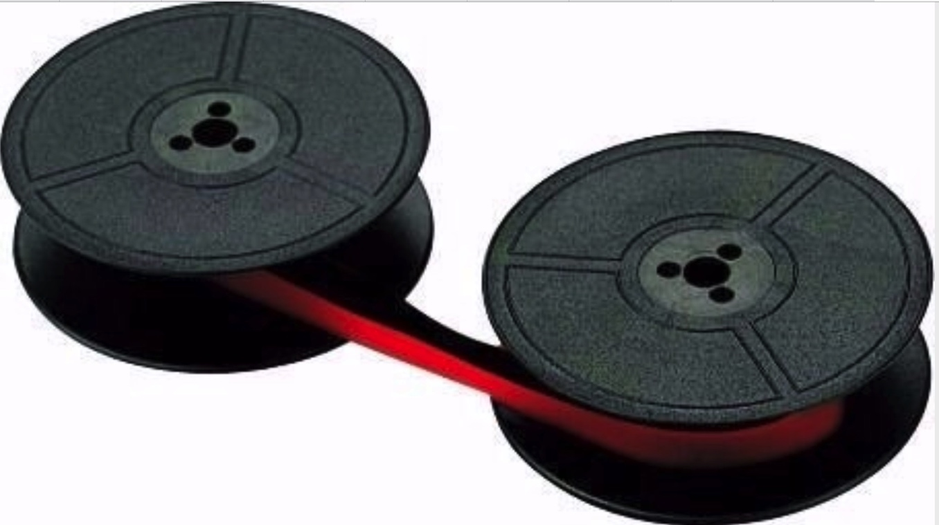
argumentación jurídica
Al igual que las audiencias particulares, la audiencia universal nunca es fija o absoluta, pero sí dependen del orador el contenido y las metas de la discusión y las audiencias particulares a quienes afecta la discusión. Estas consideraciones determinan qué información constituye "hechos" y "carácter razonable" y ayuda así a determinar a la audiencia universal que, lateralmente, constituye el acercamiento del orador.
La adhesión de una audiencia también es determinada por el uso de valores, otro concepto dominante para el orador de la nueva retórica.

Slide 34
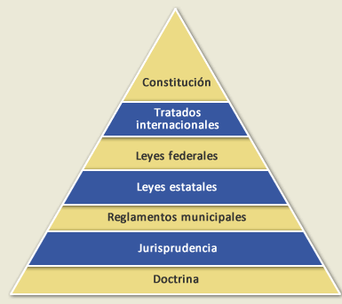
PARÁMIDE JURIDICA O
TEJIDO POLÍTICO JURÍDICO

Slide 35
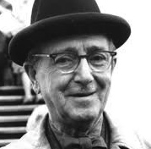
PIRAMIDE DE KELSEN
Hans Kelsen quien fue creador de la mencionada pirámide, era un jurista, político y profesor de filosofía en la Universidad ubicada en Viena; el mismo definió a este sistema como la forma más apropiada de representar cómo se relacionan un conjunto de normas jurídicas e indica que estas se encuentran dentro de un sistema, convirtiéndose así como la base del principio de jerarquía jurídica. Lo que significa que las normas o leyes que componen un sistema jurídico, van de la mano unas con otras según el principio de jerarquía que estas posean, por lo cual una ley que se encuentra por debajo de otra no puede contradecirse con la que se encuentre en superior al mismo, ya que la misma no tendría efecto jurídico o no debería tener validez”

Slide 36
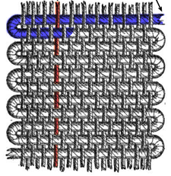
Un tejido puede ser el resultado de:
«tejer» o entrelazar dos hilos, filamentos o fibras diversas (naturales, artificiales o sintéticas): una longitudinal, llamada urdimbre y otra transversal, llamada trama.

Slide 37
“Adelante, la posibilidad de la regeneración de la individualidad, la libertad, la comunidad y la ética de una manera que el mundo nunca ha conocido y una armonía con la naturaleza, de unos con otros y con la inteligencia divina como el mundo nunca lo ha soñado.”
Dee W. Hock, Organización Caórdica

Slide 38
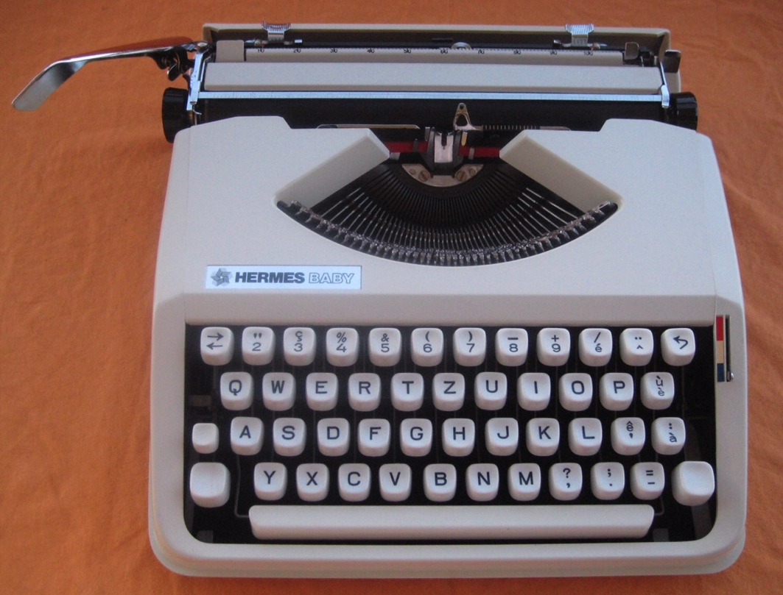
El Derecho, la Justicia y la política están entretejidos
Los políticos hacen la Constitución
Los políticos hacen las leyes
Los políticos hacen los reglamentos
Los políticos nombran a los magistrados
Los magistrados son políticos con toga
Los políticos con toga nombran a los jueces
Los jueces son políticos

Slide 39
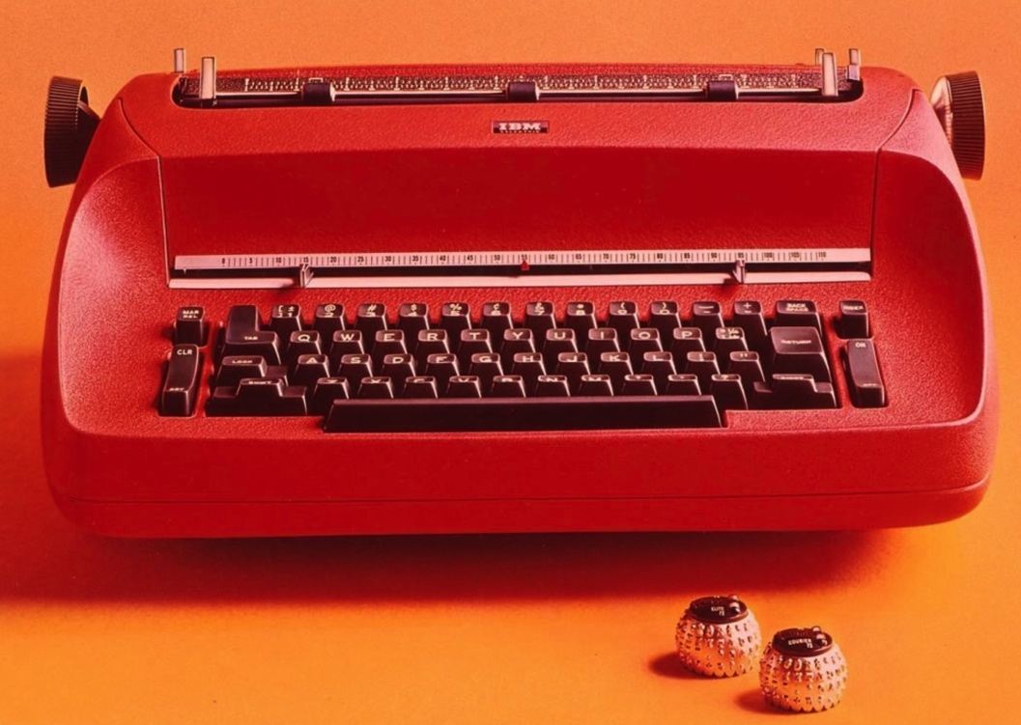
Justicia Caórdica
La burocracia judicial crece en la dirección inversa a la distancia que la separa de la sociedad civil.
Las ciudadanía busca espontáneamente rutas de solución de conflictos: pacíficas (mediación) y violentas (linchamientos, ajusticiamientos).
Somos una sociedad altamente litigiosa y maleducada.
La realidad conflictiva supera a diario a la burocracia judicial, incapaz de reorganizarse por su verticalismo.

Slide 40
NUEVA justicia, nuevo derecho
Cambio radical en la educación: ¿competencia o colaboración?
Refuerzo permanente de la ética ciudadana
Nuevo pacto social para la justicia
Regreso a la “regla de oro”
Nueva abogacía: De “tenaces litigantes” a “programadores capaces de solucionar conflictos”.
De “legisladores politiqueros” a “ingenieros sociales”.

Slide 41
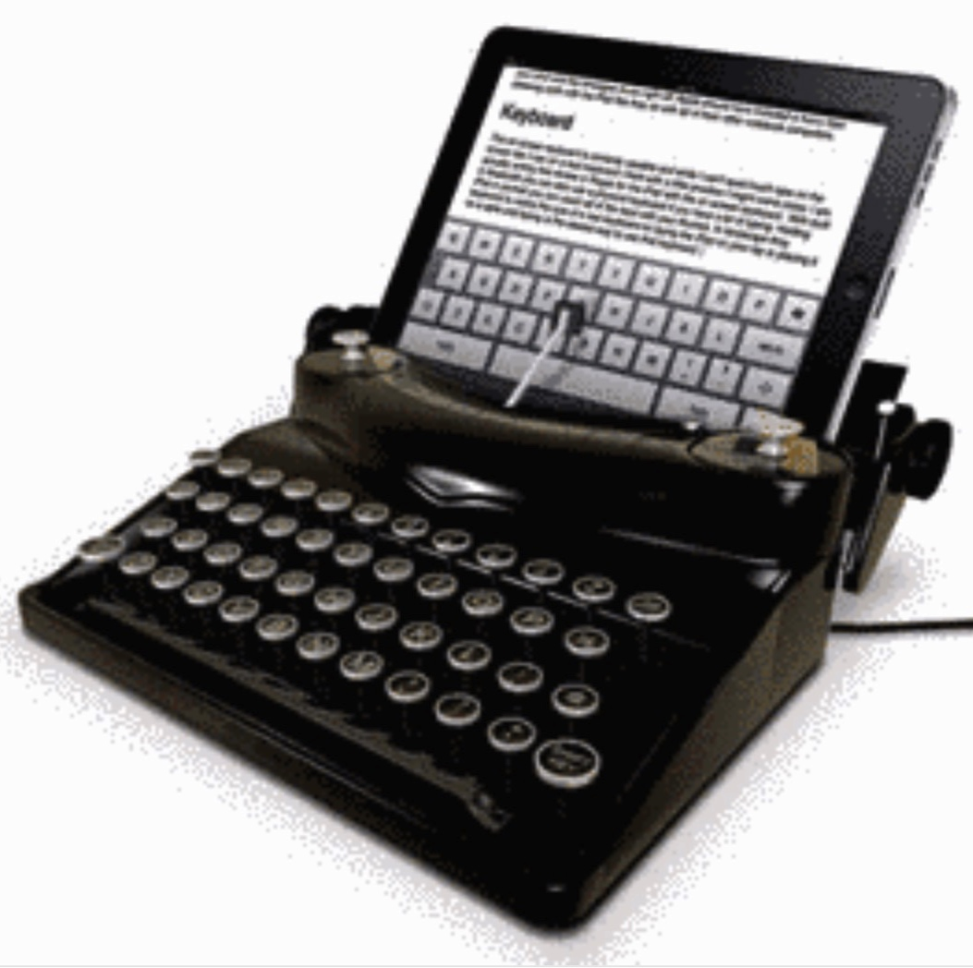
en el umbral del nuevo derecho
Decenas de miles de normas en la base de datos de nuestro ordenamiento jurídico.
Estructuras legales obsoletas.
Organización judicial arcaica, ineficiente y terriblemente deshumanizada.
25 “universidades” fabrican miles de licenciados en Derecho, con métodos y programas del siglo XVIII.
“Un esquizofrénico puede ser juez.”
Procedimientos añejos “orales” y “digitalizados.”
Desperdicio de las nuevas TIC.

Slide 42
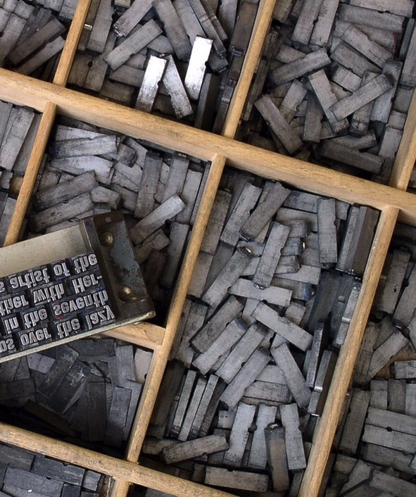
la paradoja de la tecno-justicia
Los tribunales están repletos de computadoras y deshumanizados
Las ciber bibliotecas jurídicas están a un toque de pantalla.
Los soportes audiovisuales sustituyeron las actas.
Pero cada día… se cumple menos el principio de justicia pronta y cumplida.

Slide 43
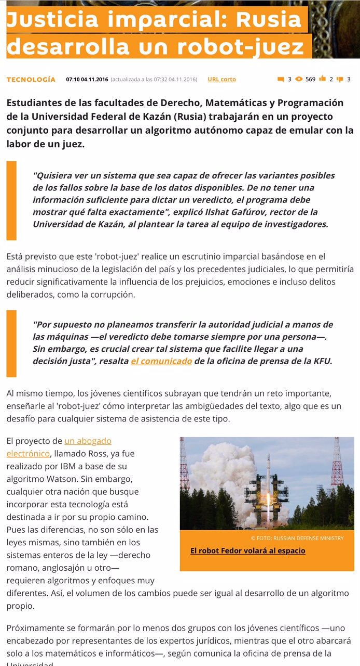
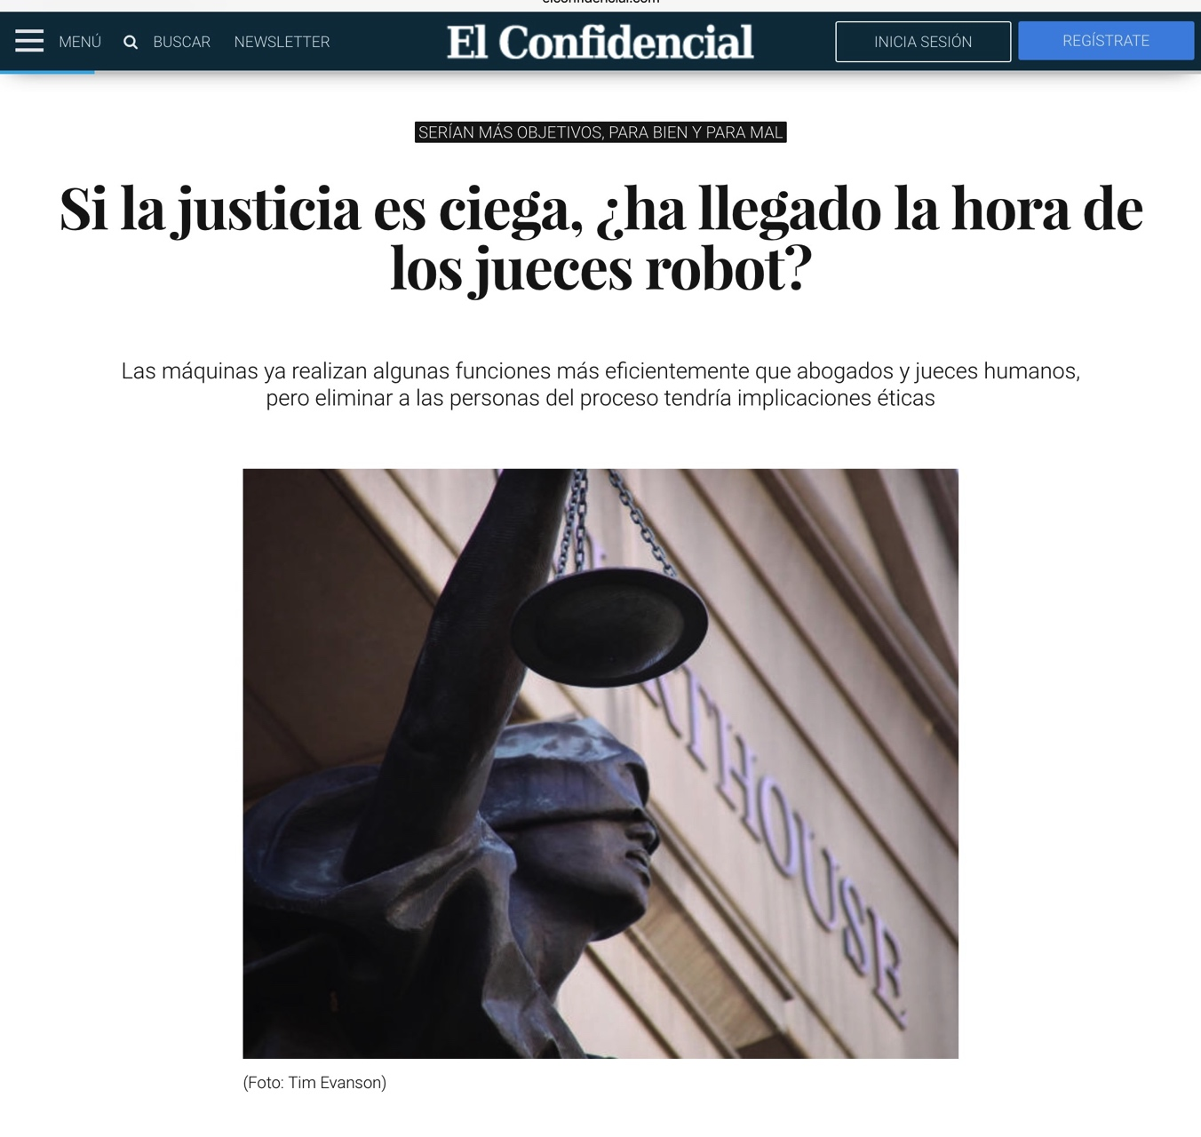
[Inteligencia artificial] jueces robots

Slide 44
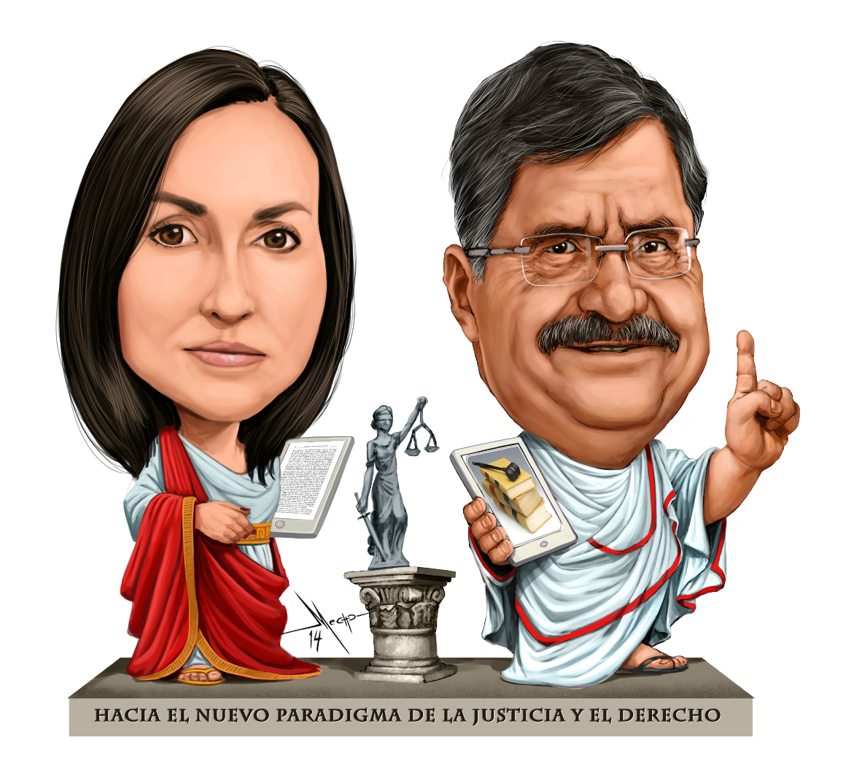
NUEVO PARADIGMA DE LA JUSTICIA Y EL DERECHO

Slide 45
NUEVO PARADIGMA DE LA JUSTICIA Y EL DERECHO
Enseñar el Derecho superando la barrera de Gutenberg. La memorización de normas pasó de moda, ahora toca pensar.
¿El Derecho Cuántico? ¡El derecho de la justicia científica!
Los abogados del siglo XXI ejercitaremos más los “músculos del cerebro” y menos los de los dedos. Mejores pensadores y …buenos mecanógrafos.
Desarrollar la inteligencia jurídica y sobre todo la inteligencia espiritual.

Slide 46
“MAS ALLA DE OCURRENCIAS, EL DERECHO ES UN PRODUCTO SOCIAL Y LA SOCIEDAD ES UN CONJUNTO DE CIUDADANOS CON SUS GRANDEZAS Y MISERIAS, SUS FILIAS Y FOBIAS, SUS POSESIONES Y CARENCIAS, SUS SUEÑOS Y FRUSTRACIONES. SON SERES VIVOS QUE FORMAN PARTE DE ESA ENTIDAD GLOBAL QUE ALGUNOS DENOMINAN PANGEA O GAIA”
JOSE RAMON CHAVES
LA MIRADA DE EINSTEN AL UNIVERSO JURIDICO

Slide 47
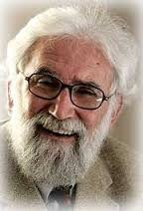
El tema de la espiritualidad debe situarse en el contexto de crisis y esperanza que atraviesa la humanidad actualmente.
Es en medio de esta crisis que el ser humano se hace las preguntas importantes:
¿Qué estamos haciendo en el mundo?
¿Cuál es nuestro lugar en el conjunto de los seres?
¿Cómo asegurarnos un futuro que sea esperanzador para todos los seres humanos y para nuestra casa común?
¿Qué podemos esperar más allá de esta vida? Leonardo Boff.

Slide 48
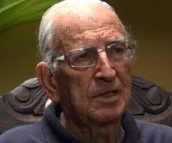
“Se aprende cuando se está en actitud de aprendizaje” Francisco Gutiérrez

Slide 49
Mi gratitud
a la asobancaria de Colombia
Y MI APRECIO AL DR. JOSE MANUEL GOMEZ SARMIENTO.
MÁS GRACIAS POR VUESTRA ATENCIÓN.
sigo a vuestras órdenes

